Slide 1
флорология
Выполнила ученица 9б класса
Сенотрусова Алена Сергеевна
Научный руководитель:
киргинцева наталья валерьевна

Slide 2
цель
Познакомиться с историей флористики, разновидностью букетов и символикой цветов;
Изучить схемы и формы букетных композиций;
Узнать, где используются цветочные композиции;
Научиться делать букеты, используя секреты российской флористики.

Slide 3
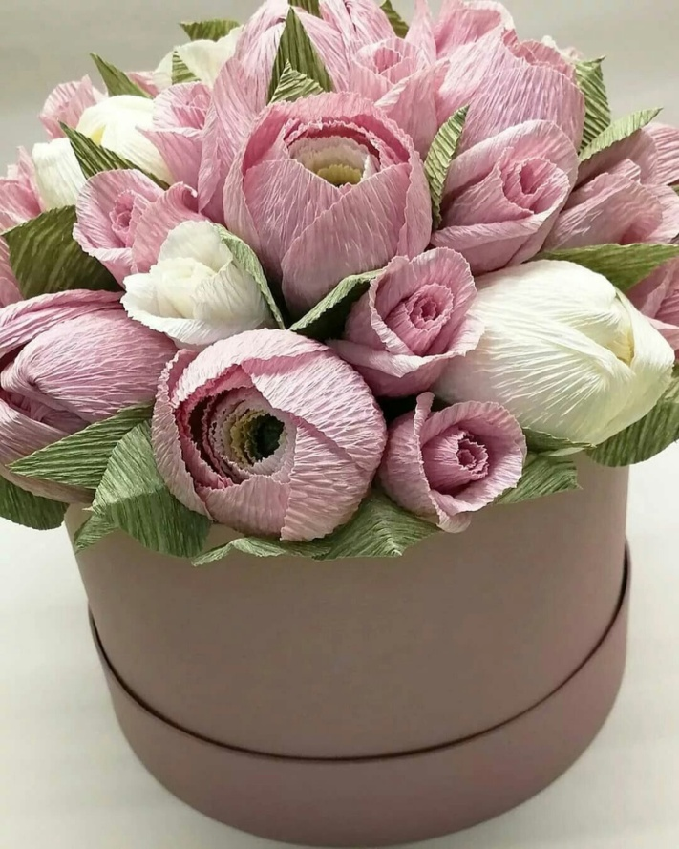
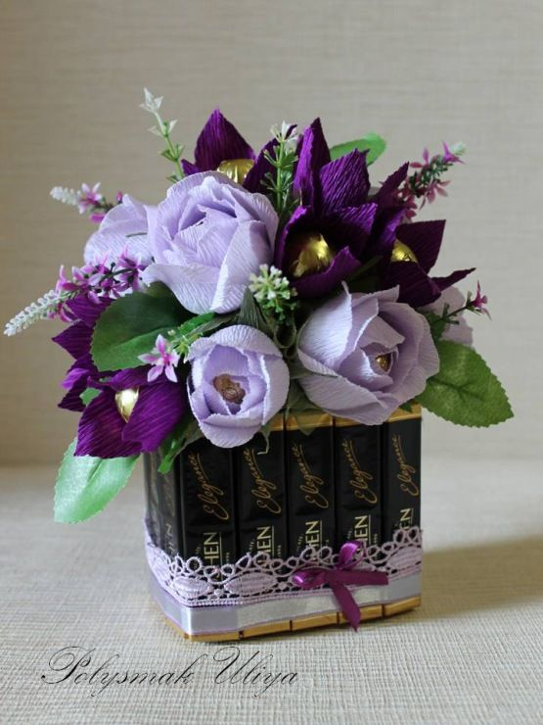
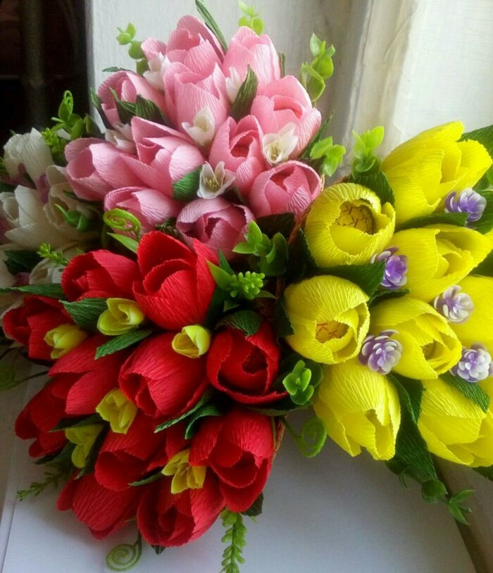
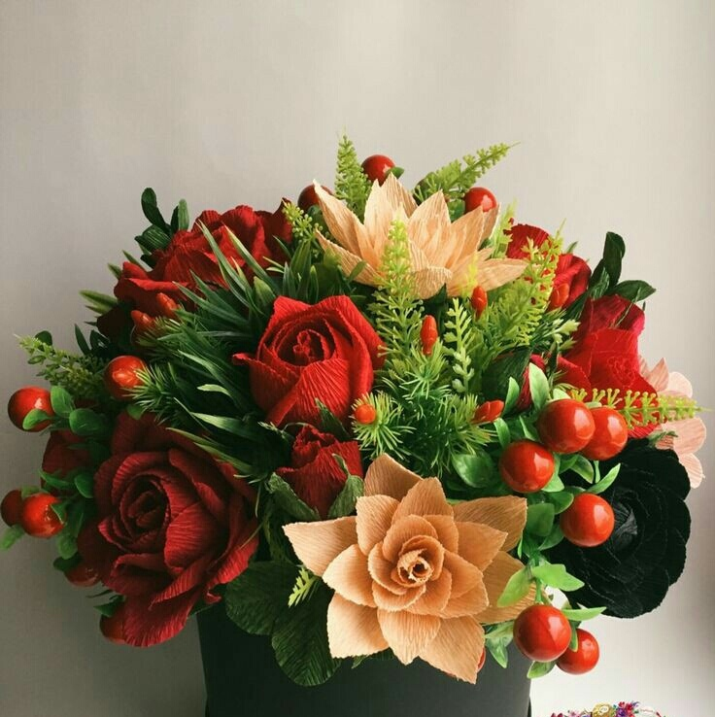
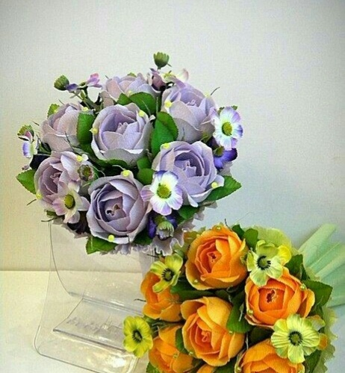
Обоснование идеи
Когда нам задали делать творческий проект, я, недолго думая выбрала проект по флористике. Мне это нравится. Сам процесс изготовления флористического объекта− простой и приятный. К тому же, он станет отличным украшением любого интерьера. Из возможных вариантов работ:
Мой выбор остановился на букете из голубых роз и белых цинерарий.

Slide 4
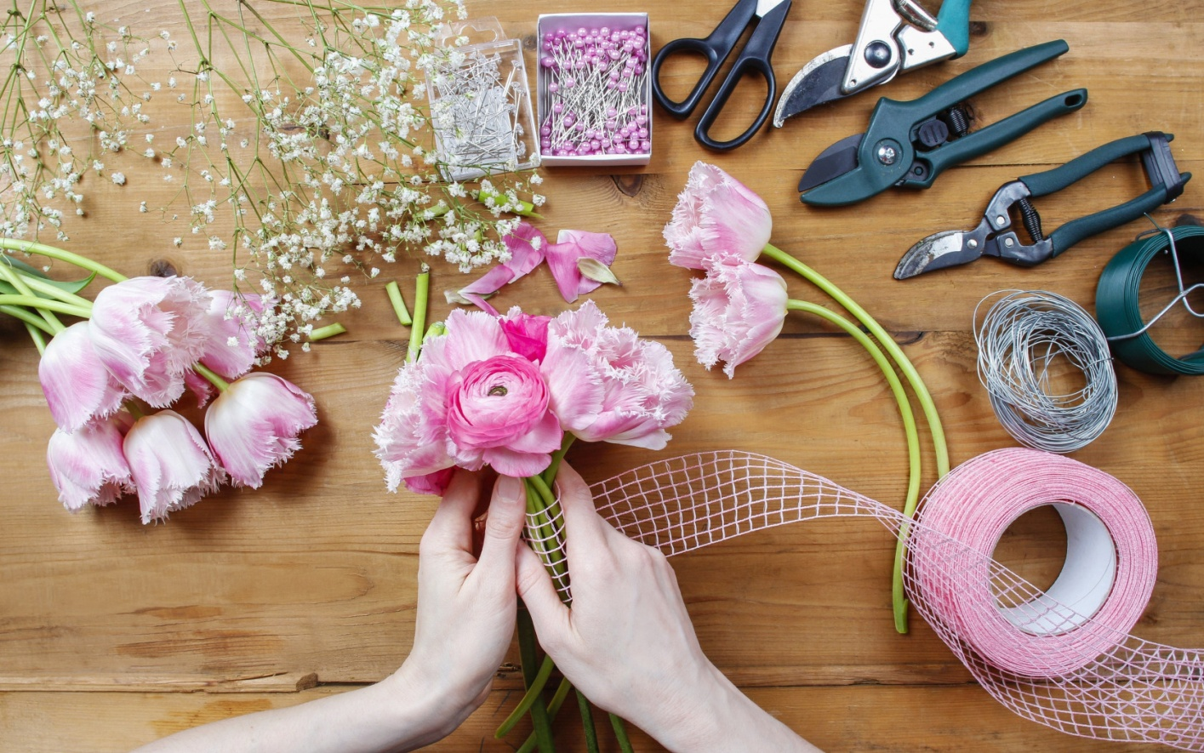
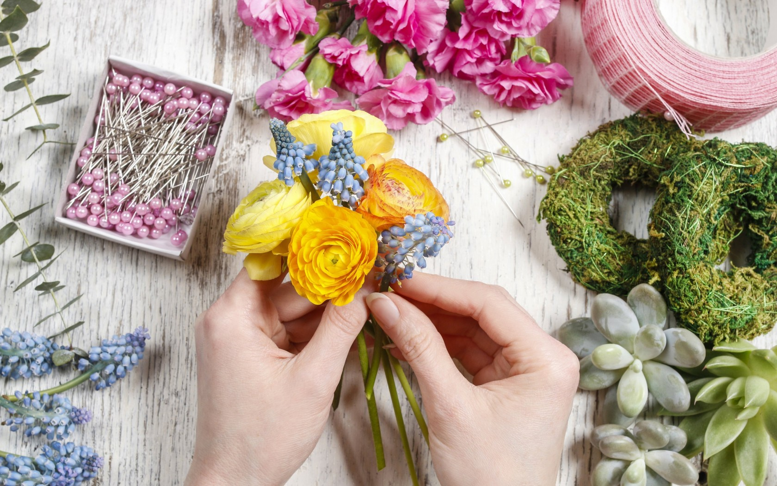
Флористика − это…
Флористика− искусство удивлять, придавать пространству вдохновение при помощи создания красочных композиций из всевозможных материалов. Современная флористика занимается созданием как разовых букетов и композиций из цветов, так является и элементом художественным оформлением интерьера.

Slide 5
Немного из истории
Древний Египет: цветы часто использовались для торжественных событий, возложений к храму и в качестве украшений. Композиции славятся особым неординарным стилем в работах.
Древняя Греция: в жизни греков флористика выполняла лишь функцию украшения домов, венков и даже одежды. Греки часто выполняли треугольные конструкции и стремились к созданию симметрии.
Древний рим: римляне продолжили дело греков и использовали флористику в качестве украшения. Вскоре начали использовать для создания приятного аромата в помещениях. Они наслаждались экстравагантными стилями и даже начали составлять цветочные композиции в корзинках.
Франция: был популярен простой симметричный треугольный дизайн и отсутствие реального фокуса в композиции. Во флористике применялось хрупкое и деликатное оформление.
Америка: часто использовались для пищевых и лечебных целей. Любое цветочное оформление было простым и использовалось в домашних условиях

Slide 6
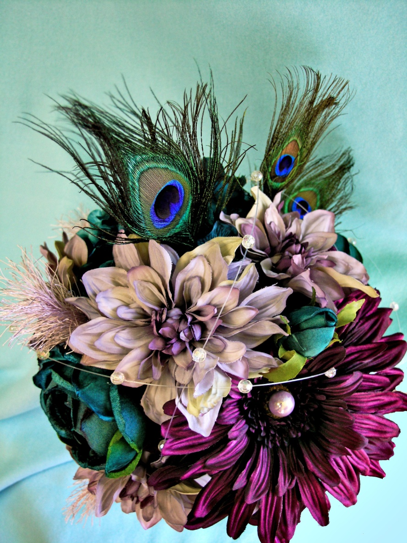
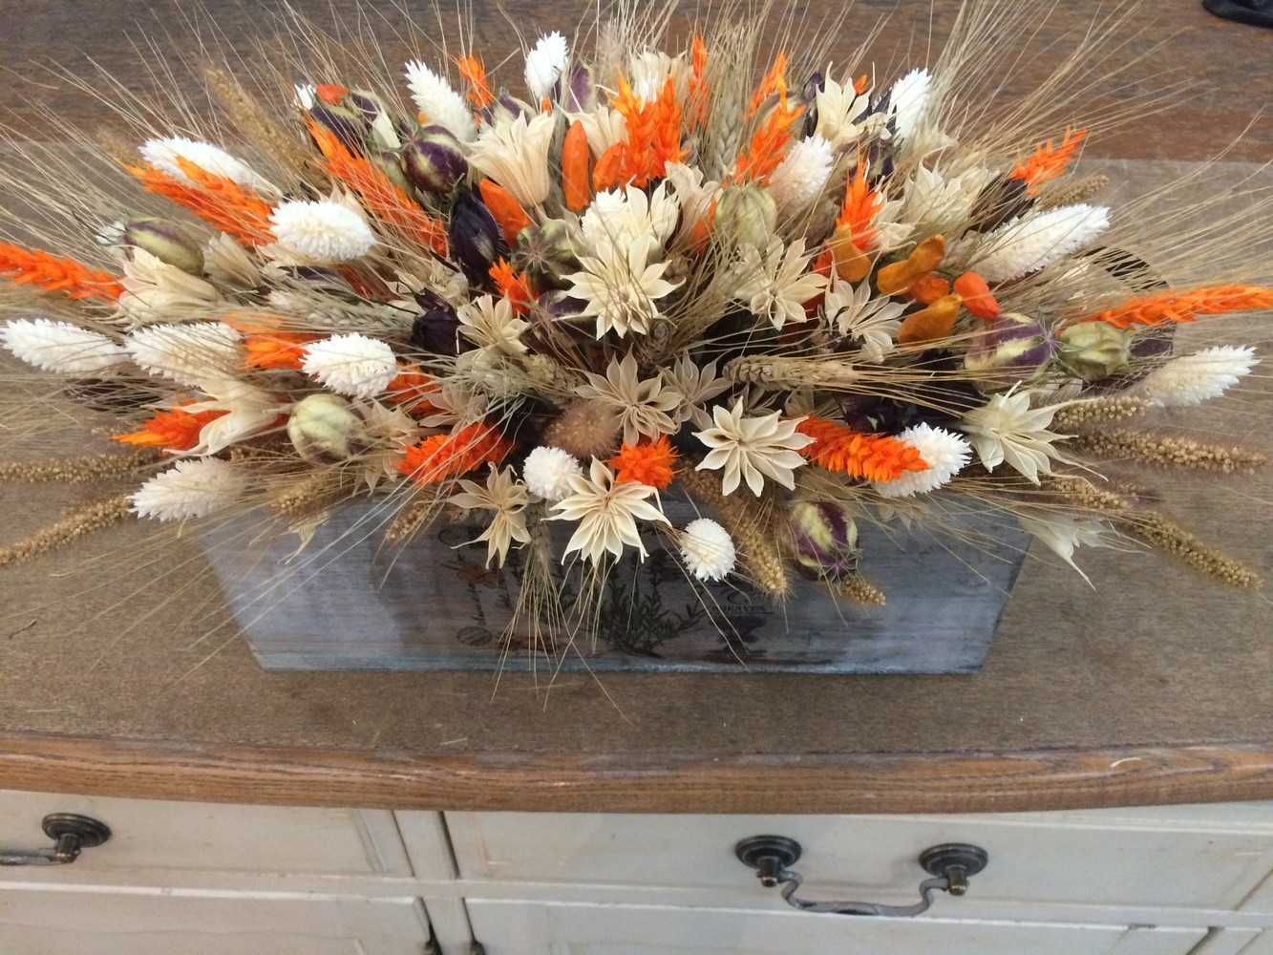
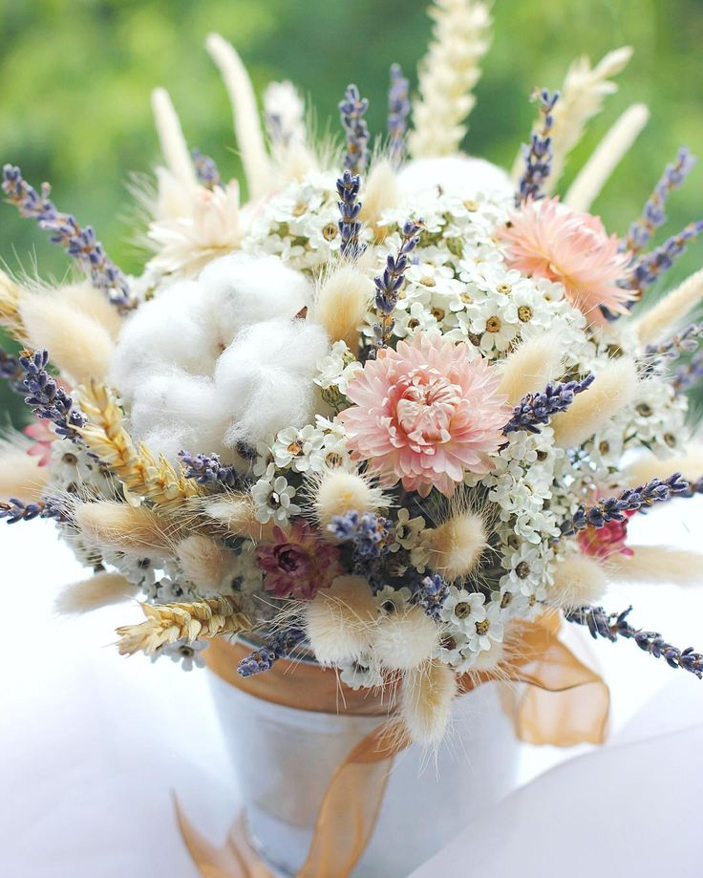
Немного из истории
Россия: первыми популярными букетами в России были свадебные. Высшая дворянская знать любила «макартовские» букеты, с помощью которых украшали комнаты и изготовляли траурные венки. В 19 веке мастера обращались к простым русским традиционным украшениям. Размещались цветы в вазе просто и непринужденно, как они растут в природе.

Slide 7
Символика цветов
Согласно классическому языку цветов, распространенному в европе, россии и новом свете в 18 веке, у каждого цветка− соло или в букете − свой смысл. Можно составить целое послание. Каждому цветку спектра приписывали свое значение:
Красный − мощный, сильный, иногда кровавый. Цвет жизни, любви и действий.
Желтый − придает сил, это цвет богатства, власти, уверенности.
Синий − глубокий, мудрый, даже мистический. Символизирует верность.
Голубой − более мягкий, возвышенный. Смотрит в будущее с оптимизмом.
Зеленый − цвет листвы, природы, спокойствия и мудрости. Он буквально успокаивает и умиротворяет.
Фиолетовый − сложный, неоднозначный цвет. Цвет опыта, мудрости.
Белый − является праздничным, свадебным, цветом чистоты и непорочности. В странах дальнего востока является траурным.
Черный − в современной культуре он либо траурный, либо глубоко мистический.

Slide 8
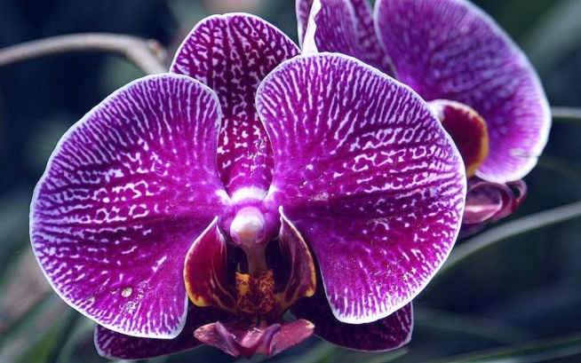
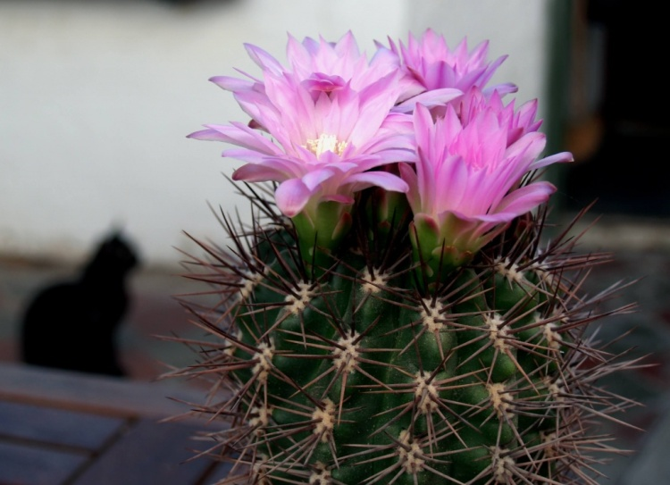
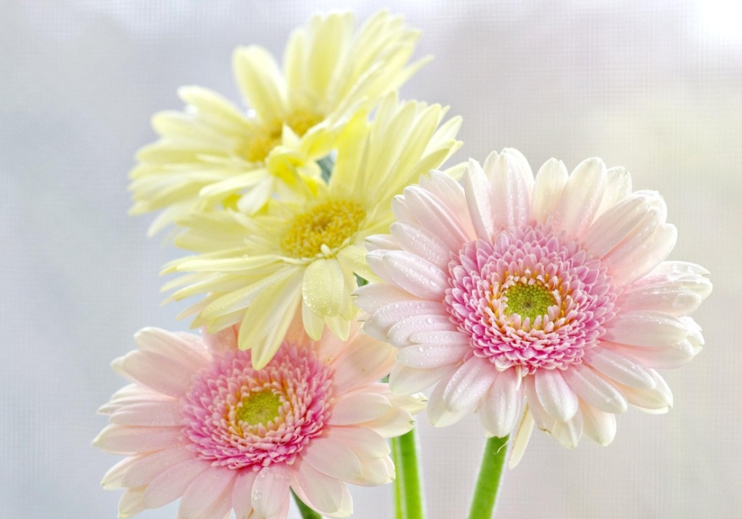
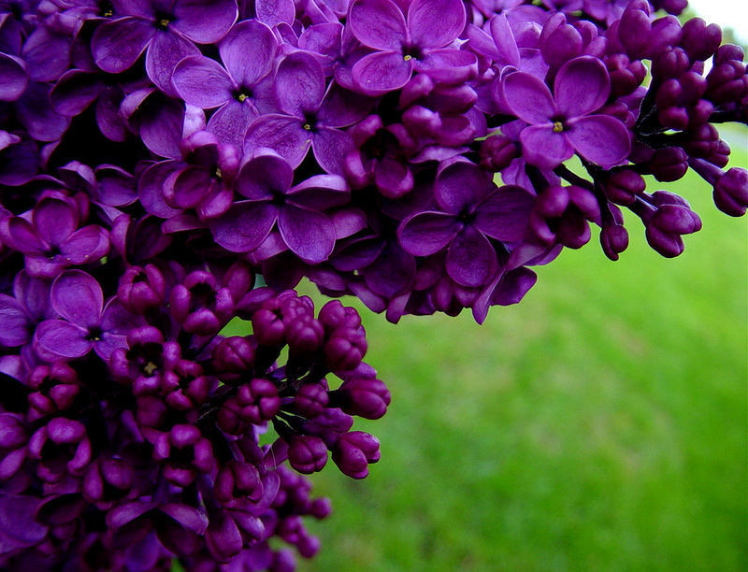
Символика цветов ЧТО означают сами цветы?
Анютины глазки − воздушный поцелуй, веселье и развлечение.
Астра − символ любви, изящества, воспоминаний.
Василек − деликатность, верность, простота.
Гербера − тайна, оптимизм, флирт.
Ирис − доверие, вера, надежда.
Кактус − упорство, целеустремленность.
Мак − воображение, забвение, молодость.
Лаванда − восхищение, одиночество.
тюльпан − символ чистой любви, славы.
Сирень − красота, влюбленность.
Орхидея − любовь, нежность, интимность.

Slide 9
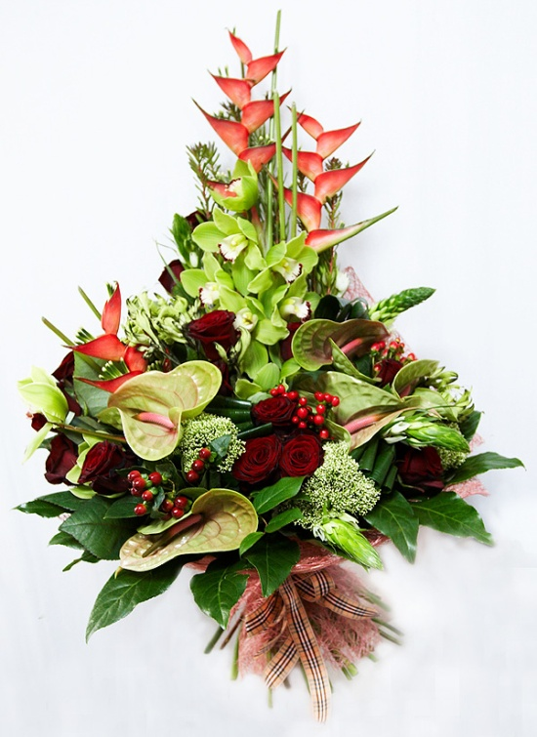
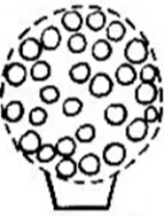
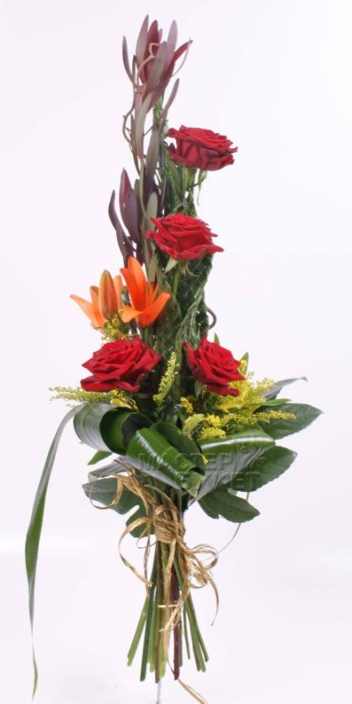
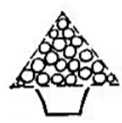
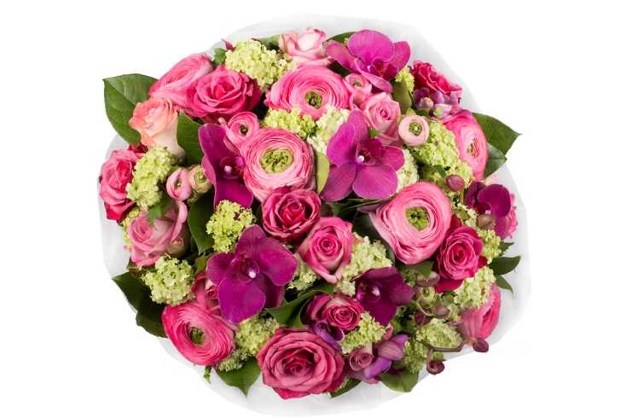
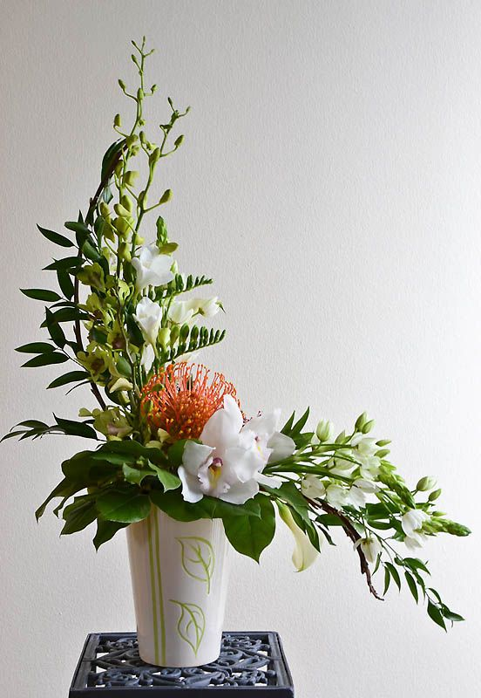
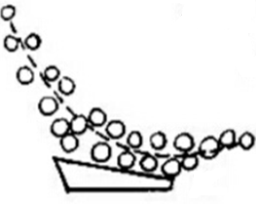
Схемы форм букетных композиций

Slide 10
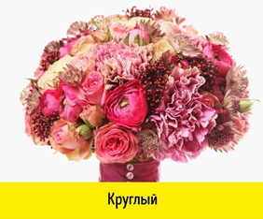
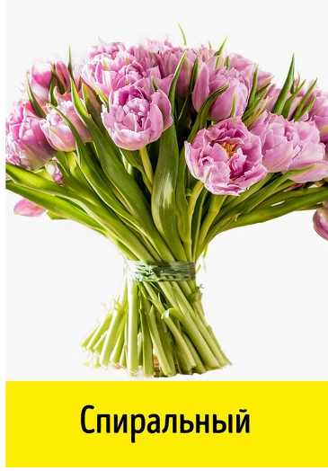
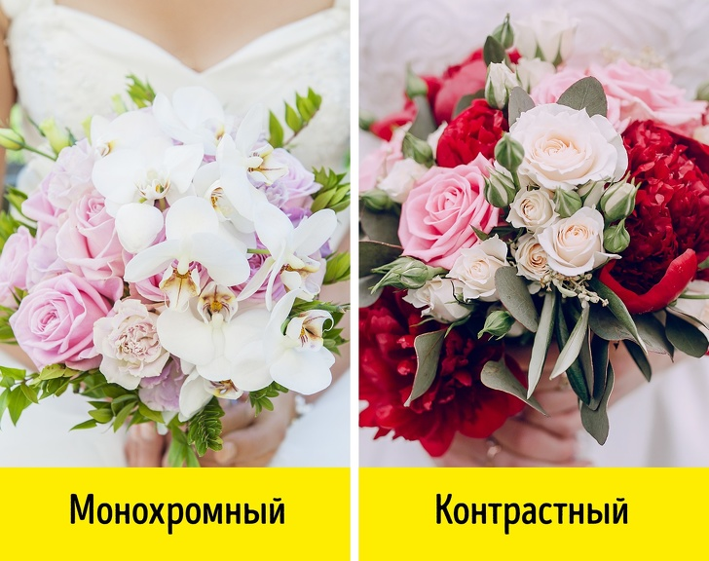
Разновидности букетов
1. Параллельный букет: бывает круглой, асимметричной и односторонней формы.
3.По гармонии: монохромный и контрастный
2.Спиральный букет.

Slide 11
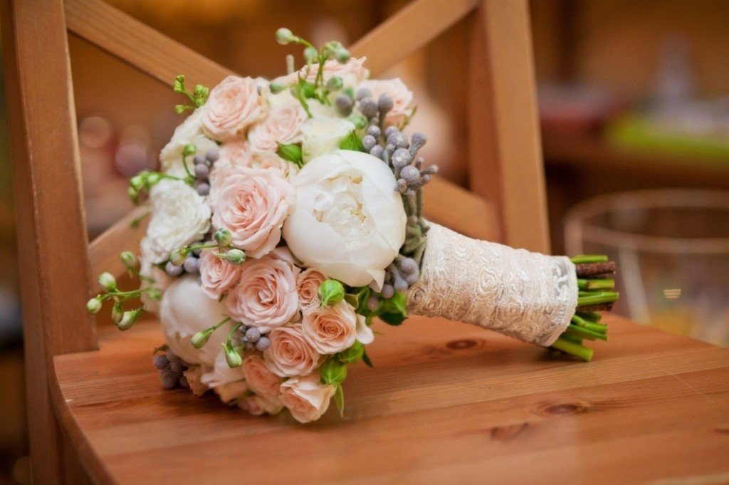
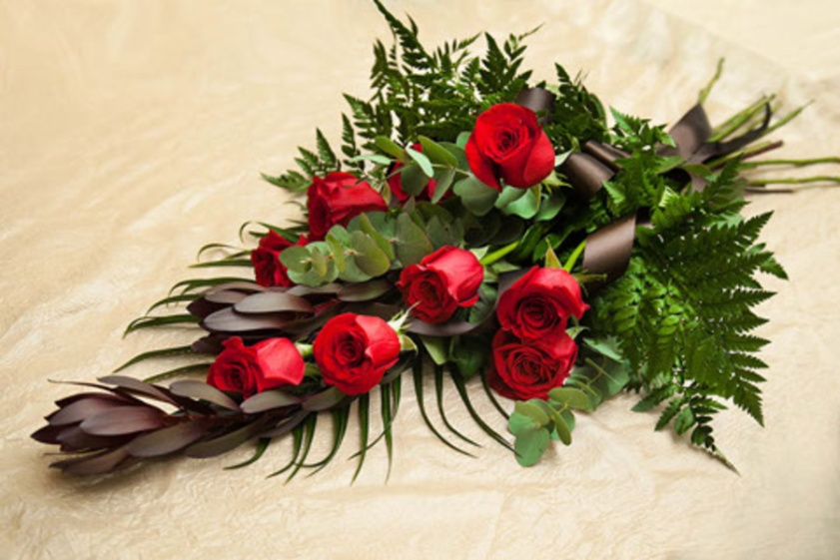
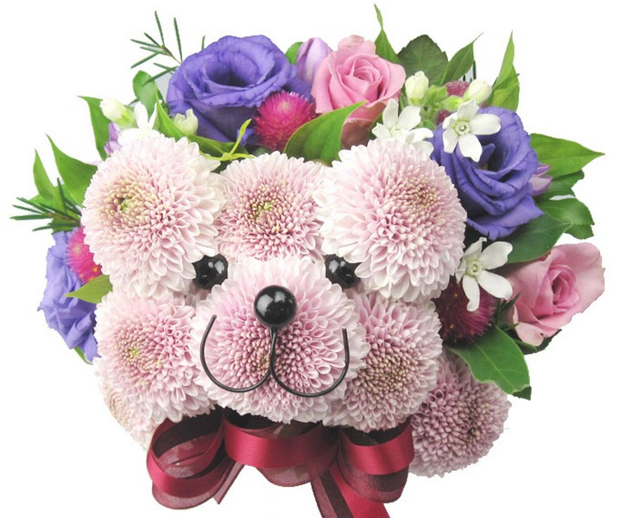
Где используются букетные композиции
1) Классифицируются на женские и мужские.
2) Подразделяются по назначению: свадебные, детские, траурные, ежедневные, праздничные.
3) По размеру: большие; маленькие.
Рис.1. Свадебный букет
Рис.2. Траурный букет
Рис.3. Детский букет

Slide 12
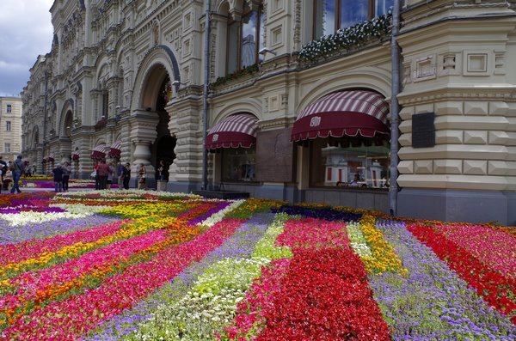
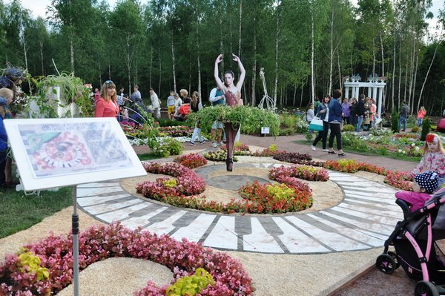
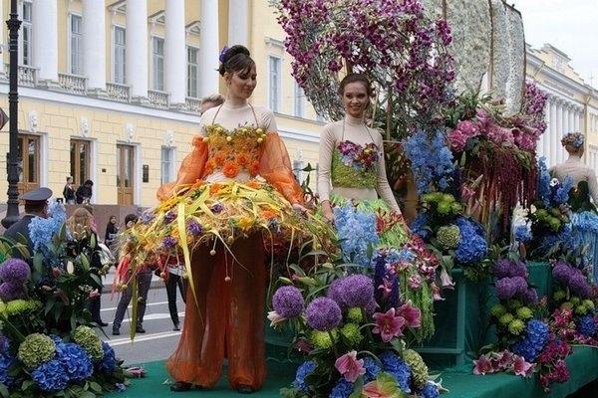
Цветочные фестивали россии
Самым значимым событием считается Московский международный фестиваль садов и цветов. Конкурсные работы выставляются в Парке искусств МУЗЕОН. Летний фестиваль цветов в столичном ГУМе впечатляет масштабами и крутыми поворотами творческой фантазии конкурсантов. Парад цветочных декораций на территории Дома-музея Петра Чайковского «Демьяново» в Клину стал одним из самых запоминающихся моментов III Московского областного фестиваля «Цветы Подмосковья», посвященного памяти композитора.
Рис.5. Живой ковер перед входом в ГУМ
В 2017 году в рамках празднования Дня России в Санкт-Петербурге провели грандиозный парад цветов.
Рис.6. Демонстрация цветочных платьев на Дворцовой площади – кульминационный момент Фестиваля цветов в Санкт-Петербурге
Рис.4.Музыкальные мотивы в ландшафтном дизайне клинской усадьбы Демьяново, где жил и работал Чайковский

Slide 13
Тренды российской флористики
В современной флористике без восточного и западного влияния не обошлось. Приживается не все и не сразу, некоторые новшества настолько бурно вливаются на российский рынок, что не всякий покупатель успевает их отслеживать.
Гигантизм и азиатский перфекционизм.
Флористические салоны получили возможность закупать цветы большого размера и большими партиями.
Тренд − «корейская упаковка» − многочисленные слои пленки или бумаги, сгибаемые по особой технологии.
2) ящики.
Атрибуты, ассоциирующиеся с теплом и комфортом. Сейчас в тренде асимметричность и размашистость. Называются «растрепышами». Имеют разную форму.
3) Крашенные цветы.
Крашенные цветы землистых оттенков- новый тренд. Были популярны радужные и синие розы. Сейчас актуальны приглушенные цвета.

Slide 14
Секреты флористического дизайна
Гидратированная пена. Удерживает стебли в композиции под нужным углом.
Непредсказуемые сочетания.
Подготовка заранее. К праздникам флористы предлагают клиентам не более 4-х вариаций тематических букетов, так как это экономит деньги и время.
Крупные листья. Они добавляют насыщенной зелени к любой композиции.
Стеклянная посуда. Придает сказочный и праздничный образ.
Живые и искусственные цветы. Создают уникальную и красочную композицию с продолжительным сроком хранения.
Стенд для дизайна букета. Фиксирует цветы в процессе создания букета.
Лента и эластичная ткань. Выигрышно смотрятся в сочетании, привлекают внимание покупателей.
Работа с поникшими цветами.
Клей. Зафиксирует любой элемент сложной композиции.

Slide 15
вывод
В ходе выполнения этого проекта были достигнуты все поставленные цели: познакомилась с историей флористики; изучила разновидности букетов и символику цветов; изучила схемы и формы букетных композиций; узнала где используются цветочные композиции; научилась делать букеты, используя секреты российской флористики. Опираясь на полученные знания, и используя свою фантазию, я создала букет, который сделан из
гофрированной бумаги;
проволоки;
каркаса;
шпажек;
ниток;
скотча;
клея;
атласной ленты.

Slide 16
Спасибо за внимание!!!

